Slide 1
Interaksi Manusia dan Komputer
Topik 2 : Website E-commerce
Deddy Chandra 6181801007
Chris Ardiansyah 6181801026
Bryan Heryanto 6181801031

Slide 2

Pada masa pandemi ini, banyak orang yang kesusahan untuk melakukan Jual Beli, sehingga dengan adanya website Ekomers ini, semua orang dapat menjual dan membeli barang dari berbagai negara maupun lokal

Slide 3
Heuristic Evaluation

Slide 4
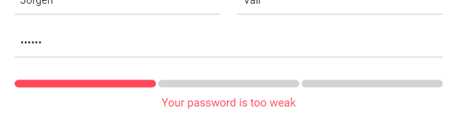
Visibility of system status (1)
Pada Ekomers, saat melakukan sign up, kekuatan password pengguna akan muncul di layar. Lalu, bagian halaman di mana pengguna sedang berada akan berwarna merah pada navigation bar.

Slide 5
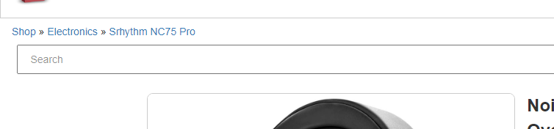
Visibility of system status (2)
Tersedia breadcrumb pada halaman produk

Slide 6

Math between system and the real word (1)
Ikon yang digunakan, seperti ikon cart, toko, dan lokasi, adalah ikon yang memang sudah dikenali orang pada website-website umum lainnya.

Slide 7

Math between system and the real word (2)
Bahasa yang digunakan juga adalah bahasa Inggris pada umumnya, tidak menggunakan istilah-istilah yang akan sulit dimengerti oleh pengguna umum.

Slide 8
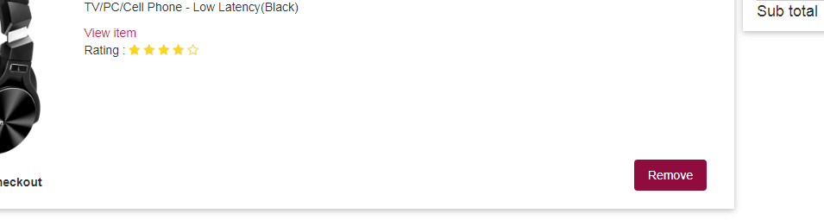
User control and freedom
Untuk memenuhi usability tersebut, maka Ekomers menyediakan tombol remove pada masing-masing produk di halaman cart. Hal tersebut ditujukan agar jika pembeli secara tidak sengaja memasukkan sebuah produk ke cart.

Slide 9
Consistency and standards
Layout dari halaman-halaman yang ada seperti home, shop, dan cart dibuat serupa dengan web-web e-commerce pada umumnya.

Slide 10
Error prevention (1)
Jika pengguna sedang melakukan registrasi atau mengganti password, maka sistem akan memberi tanggapan pada tingkat kekuatan password.

Slide 11
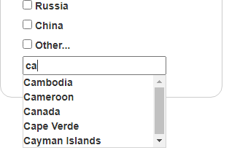
Error prevention (2)
Saat hendak memfilter lokasi pada pilihan other maka akan ada auto-complete yang mencegah pengguna salah mengetikan nama negara.

Slide 12
Error prevention (3)
Jika pengguna menekan tombol kanan pada carousel flash sale dan sudah tidak ada lagi produk yang ditawarkan maka tombol panah kanan tersebut tidak dapat di klik (dijadikan disable) dan mengeluarkan tanda stop.

Slide 13
Recognition rather than recall
Logo untuk menuju ke halaman home selalu tersedia di kiri atas sehingga pengguna tidak perlu mengingat bagaimana cara menuju ke halaman home.

Slide 14
Flexibility and efficiency of use
Pengguna yang sudah mahir saat melakukan login atau form lainnya dapat menggunakan tab untuk memindahkan kursor ke tempat input selanjutnya. Pengguna pemula biasa menggunakan mouse untuk memindahkan kursor untuk form.

Slide 15
Aesthetic and minimalist design
Filter pada halaman shop hanya menampilkan beberapa opsi umum, tidak menampilkan semua opsi yang akan berakibat pilihan filter memenuhi halaman.

Slide 16
Help users recognize, diagnose, and recover from errors
Jika pembeli membuka page product, dan mencoba untuk menambah 0 buah item ke dalam keranjang, maka akan muncul notifikasi bahwa item harus minimal lebih dari satu buah

Slide 17
Help and documentation
Beberapa informasi tersedia pada halaman FAQ yang dapat diakses menggunakan tombol pada navigation bar.

Slide 18
Sekian dan terima kasih

